Slide 1
Ввод и вывод данных

Slide 2

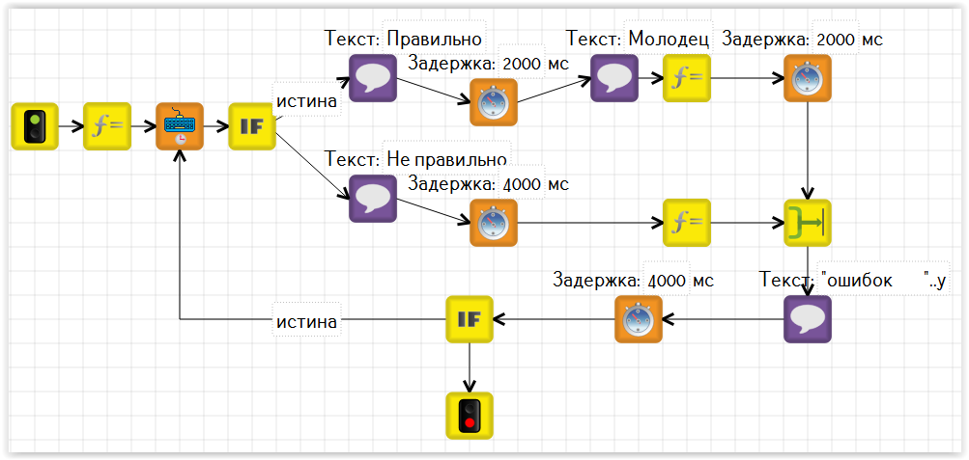
Основные определения
Информатика – наука, изучающая способы получения, хранения, переработки и передачи информации.
Компьютер – универсальная машина для обработки информации. Как обрабатывать информацию компьютер узнает из программы, инструкции что и как он должен делать.
Программа для компьютера – алгоритм, записанный командами, которые понимает компьютер.

Slide 3
Основные определения
Алгоритм – план достижения результата, состоящий из шагов. Шаги алгоритма выполняются один за другим от начала алгоритма до его конца.
Набор команд, понятных исполнителю (компьютер тоже является исполнителем алгоритмов), называется системой команд исполнителя.
Результат алгоритма определяется набором команд и порядком их следования.

Slide 4

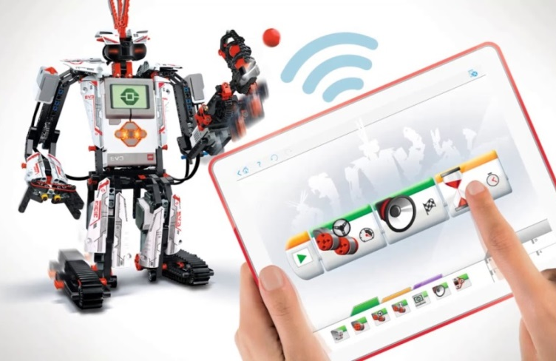
Определение данных
Исполнитель получает информацию от человека (входные данные), изменяет ее и передает результат (выходные данные) человеку или другим исполнителям.
Данные – информация, представленная в таком виде, который обеспечивает возможность её хранения, обработки и передачи с помощью технических средств (компьютера).
Программа для исполнителя состоит из набора инструкций (что делать с информацией) и данных (обрабатываемая информация).

Slide 5
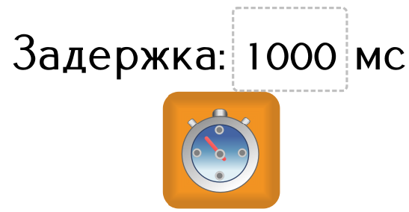
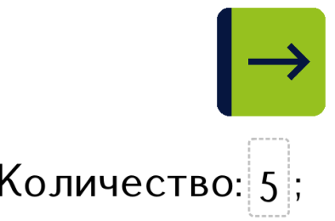
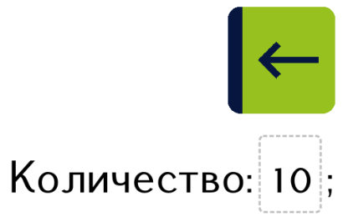





Ввод данных для исполнителя
Оператор – команда (инструкция) исполнителю.
Примеры операторов, использующих данные:
Примеры операторов, не использующих данные:

Slide 6
Виды ввода данных
В явном виде внутри операторов
Внутри этих операторов указываются значения данных.
Задержка 1000 миллисекунд
Количество шагов - 5

Slide 7
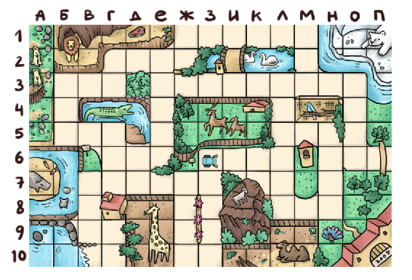
Задача
Задача:
Помогите Исполнителю добраться до кассы, продающей билеты (клетка с адресом (М, 6)), и вернуться в исходную точку. Какие данные потребуются для написания этой программы?

Slide 8
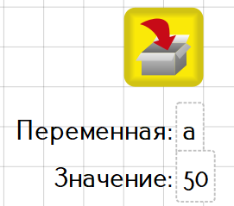
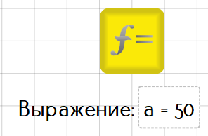
Виды ввода данных
В виде переменных:
В программе используются значения переменных.
Переменная – объект, который имеет имя и значение. Переменная связана с ячейкой оперативной памяти, где хранится ее значение.

Slide 9
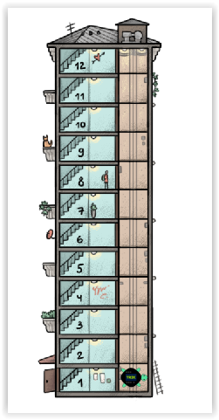
Задача
Задача:
Черепашке надо добраться до 12 этажа вместе со своим другом, который живет на 8 этаже. В программе используйте переменную X, значение которой соответствует количеству проезжаемых этажей

Slide 10
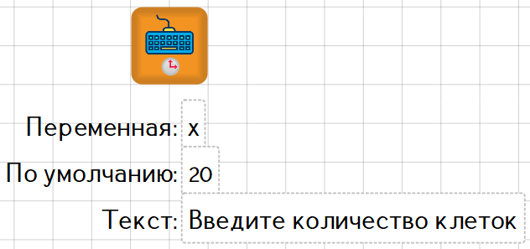
Виды ввода данных
Пользовательский ввод
Оператор запрашивает у пользователя значение переменной.

Slide 11
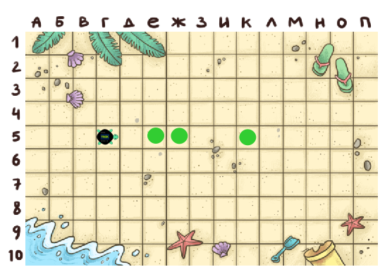
Задача
Задача:
Запуская программу доберитесь до выбранного вами яблока.

Slide 12
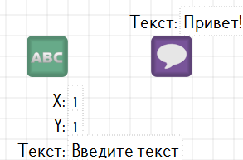
Вывод данных
Для того, чтобы увидеть результат выполнения программы, обработанные данные можно вывести в удобной для пользователя форме.
Операторы вывода:

Slide 13
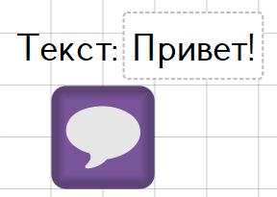
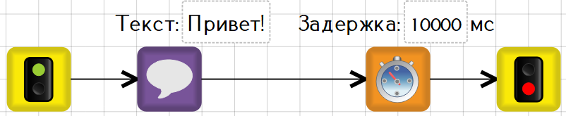
Вывод данных
Оператор «Сказать»
С помощью этого оператора текст выводится в диалоговом окне.

Slide 14
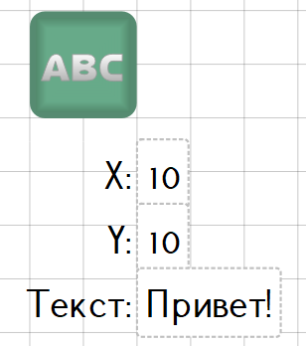

Вывод данных
Оператор «Напечатать текст»

Slide 15
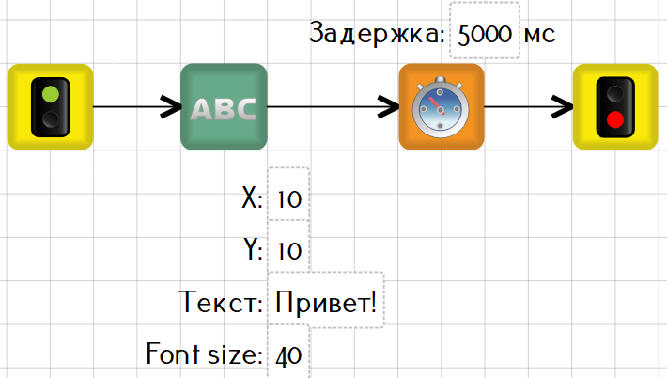
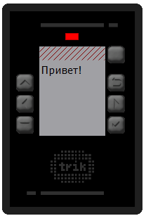
Вывод данных
С помощью этого оператора текст выводится на дисплей контроллера.

Slide 16
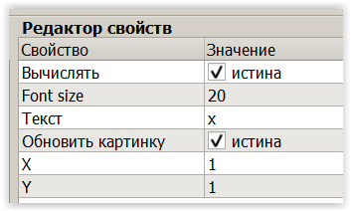
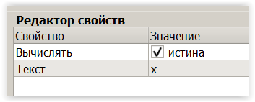
Вывод значения переменной
При выводе значения переменной свойство «Вычислять» операторов «Сказать» или «Напечатать текст» должно быть истинным (в редакторе свойств необходимо поставить галочку).

Slide 17
Задача
Задача:
Выведите при помощи операторов «Сказать» и «Напечатать текст» количество шагов, которое прошел исполнитель.

Slide 18


Консоль ошибок
В случае, когда в программе допущена ошибка, появляется окошко с «подсказкой».
Самые популярные подсказки:
«Слишком много исходящих связей»
«Неизвестная лексема»
«Исходящая связь ни к чему не подключена»

Slide 19
Консоль ошибок
Кликнув 2 раза левой кнопкой мыши на сообщении об ошибке, можно увидеть оператор, в котором она допущена.
Решения:
Проверить в блоке количество связей, оставить необходимое.
Проверить написание переменных или синтаксиса.
Проверить программу на наличие красных связей. Если они есть, нажать левой клавишей один раз.

